Slide 1


ТЕСТУВАННЯ
ДУХОВОЇ ШАФИ
Виконала:
ст. гр. ІП-20-2
Балан Анастасія

Slide 2
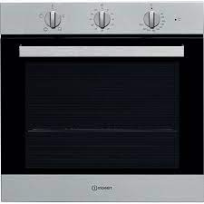


ПРЕДМЕТ ТЕСТУВАННЯ
Духовка — залізна камера, окрема, або вставлений у плиту, в якій готують за допомогою гарячого повітря

Slide 3
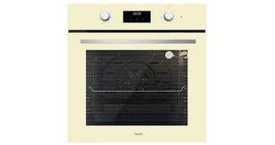

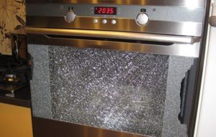



1. ЗОВНІШНІЙ ВИГЛЯД
З початку тестування потрібно преревірити чи поверхня духової печі є цілісна, без пошкоджень, подряпин і тріщин. Перевірка домашньої духової пречі на цьому етапі пройдена

Slide 4

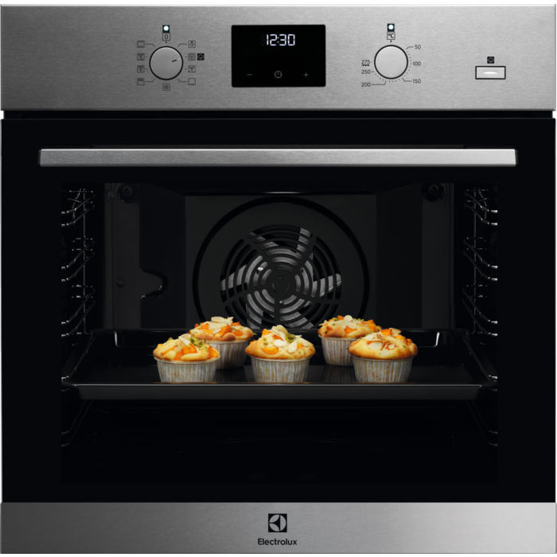
2. ГЕРМЕТИЧНІСТЬ І НАДІЙНІСТЬ
Один з ключових параметрів духової шафи - це її здатність нагрівати їжу всередині без витоків. Проведемо тест на герметичність, поставимо їжу в духовку та закриємо духовку. Потім включемо її на декілька хвилин. Якщо їжа нагрілася, а повітря ззовні ні - тест пройдено.
Окремо перевіримо надійність ручки, закривши її різною силою. Важливо, щоб дверка закривалася при прикладанні достатньої сили. Тест пройдено, якщо духовка закривається та не пошкоджується під час тестування.

Slide 5
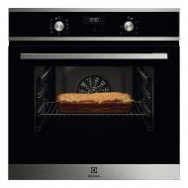
3. ЗРУЧНІСТЬ ВИКОРИСТАННЯ
Духова піч повинна бути зручною для використання. Важливо, щоб її було легко відкривати, закривати та легко змінювати режими, ставити таймер. Також перевіримо, чи зручно змінювати час на таймері. Тест пройдено, якщо духовка відповідає цим критеріям.

Slide 6
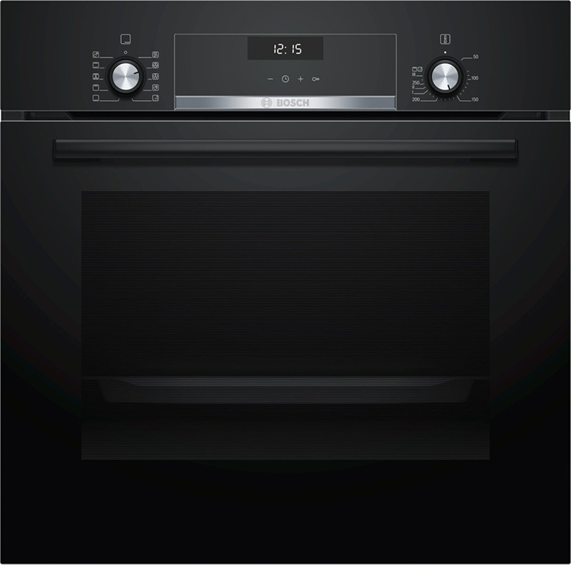

4. МАТЕРІАЛ ТА БЕЗПЕКА
Перевіримо, з якого матеріалу виготовлена духова шафа. Важливо, щоб цей матеріал був безпечним для готування їжі, тобто не міг вплинути на смак.
Також слід перевірити, чи метал і скло є цілісними і не мають видимих пошкодень.
Слід перевірити чи є захист від перегріву та автоматичне відключення.
Тест пройдено, якщо духовка відповідає цим вимогам щодо безпеки, метал і скло не має дефектів.

Slide 7

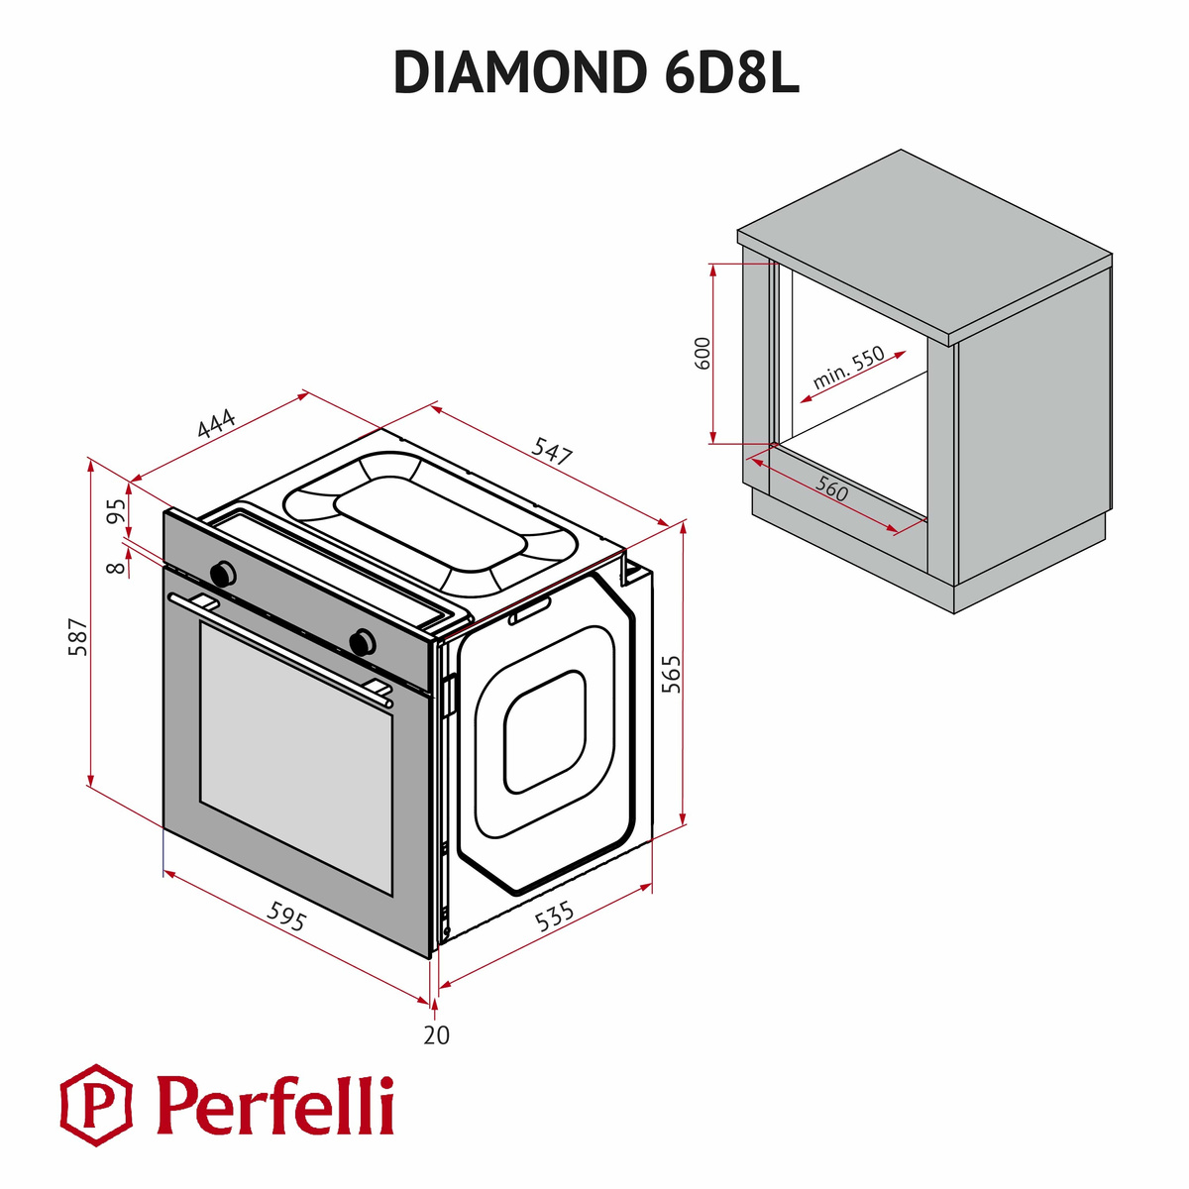
5. РОЗМІР І ОБ'ЄМ
Оцінимо розмір та об'єм духової шафи. Важливо, щоб об'єм відповідав потребам покупців і легко вписувався у стандартну кухню.
Також слід перевірити, чи є різні об'єми духовокдля вибору. Тест вважається успішним, якщо розмір і об'єм відповідають потребам покупців.

Slide 8
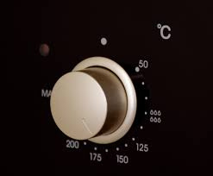
6. ТЕРМОСТАТ
Потрібно порівняти встановлену температуру на панелі керування з виміряною температурою всередині духовки за допомогою термометра. Вона повинна бути близькою до заданої. Якщо це так - тестування успішне.

Slide 9
7. РІВНОМІРНІСТЬ ОБІГРІВУ
Потрібно поставити всередину духовки кілька одинакових за розміром кусків страви (наприклад, картопля або кусочки хліба) і переконатися, що вони рівномірно нагріваються. Якщо їжда рівномірна прогріта - тестування успішне

Slide 10
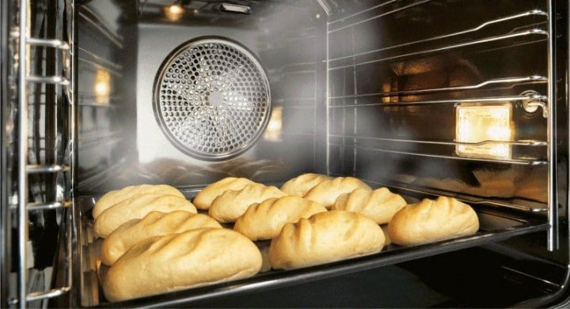
9. ВЕНТИЛЯЦІЯ
Потрібно переконатися, що вентиляційні отвори духовки працюють і не забиті, щоб забезпечити нормальну циркуляцію повітря.

Slide 11


10. ВАРТІСТЬ ТА ДОСТУПНІСТЬ
Духовки мають бути доступними для широкого кола споживачів та не повинні бути занадто дорогими, але в той же час і якісними.
Якщо духовки є доступними для більшості споживачів - тестування успішне

Slide 12

11. ВИРОБНИК ТА МАРКУВАННЯ
Потрібно перевірити, чи на поверхні присутні відомості про виробника та відповідні маркування. Інформація про виробника та маркування повинні бути чітко вказані на інструкції по експлуатанню духової шафи, щоб споживачі могли легко ідентифікувати походження та якість продукту. Також важливо перевірити, чи ці дані відповідають всім вимогам законодавства. Тест пройдено, якщо інформація про виробника та маркування є чіткою та правильною.

Slide 13

ВИСНОВКИ
Духова шафа пройшла комплексне тестування, включаючи якість матеріалу, безпеку, надійність, зручність використання, розмір та об’єм, термостат, рівномірність обігріву, вентиляцію, вартість та виробників. Вона відповідає багатьом вимогам та є зручною для використання, але потребує уваги до вартості, огскільки для декого може бути занадто дорогою .

